Slide 1
데이터 아키텍처
2
데이터 아키텍처에서 데이터베이스

Slide 2
데이터 아키텍처
2
데이터 친화성 묶음화로 데이터베이스 정의하기

Slide 3
친화도 묶음화(Affinity Clustering) 기법
06
데이터 아키텍처에서 데이터베이스
친화도(Affinity) 분석에 의한 묶음화(Clustering)
Number of action using E1 & E2
Affinity(E1,E2) = ----------------------------------------------
Number of action using E1
가치 흐름(Value Stream)에 의한 묶음화
고객(또는 행위자(Actor))의 프로세스를 중심으로 교차 기능적(Cross functional)하게 업무기능을 묶음화
직관에 의한 묶음화
CRUD 매트릭스의 엔티티 유형에 대한 작용(Action) 중 생성“C”(Create)를 중심으로 재배열 한 후 직관적으로 Clustering

Slide 4
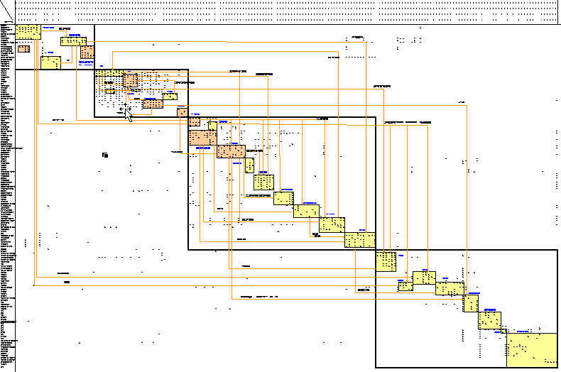
업무기능 친화도 묶음화(Affinity Clustering) 결과-비즈니스 시스템 (예)
06
데이터 아키텍처에서 데이터베이스
통합건설관리 영역
통합경영지원 영역
설계관리 시스템
시공관리 시스템
건설사업관리 시스템
건설기술지원 시스템
건설 품질관리 시스템
경영기획 시스템
예산관리 시스템
인사관리 시스템
회계관리 시스템
자산관리 시스템
계약관리 시스템
자재관리 시스템
총무관리 시스템
통합기술운영 영역
운영실적관리 시스템
원재확보 시스템
생산관리 시스템
유지보수 시스템
안전관리 시스템
환경관리 시스템
통합영업관리 영역
사업개발 시스템
고객서비스 시스템
요금관리 시스템
통합연구개발 영역
연구개발 시스템
주) 1. 본 시스템군 분류는 앞서 기술된 매트릭스(업무기능/엔티티 유형, 업무기능/수행조직)
분석 및 친화도 분석을 기초로 군분류한 것임
2. 세부적인 내용은 ‘업무 시스템 기능 구성’ 및 별첨 자료인 매트릭스분석결과를 참조할 것
3. 정의된 5개 업무 영역은 시스템 특성 분석을 통해 정보계 시스템으로 이관되어야 할
내용을 향후 추출하는 것이 필요함.

Slide 5
엔티티 유형 친화도 묶음화(Affinity Clustering) 결과-데이터스토어(예)
06
데이터 아키텍처에서 데이터베이스
통합건설관리 영역
통합경영지원 영역
건설설계 데이터스토어
건설시공 데이터스토어
건설사업 데이터스토어
건설기술 데이터스토어
건설품질 데이터스토어
경영기획 데이터스토어
예산관리 데이터스토어
인사관리 데이터스토어
회계관리 데이터스토어
자산관리 데이터스토어
계약관리 데이터스토어
자재관리 데이터스토어
총무관리 데이터스토어
통합기술운영 영역
운영실적 데이터스토어
원자재 데이터스토어
생산관리 데이터스토어
유지보수 데이터스토어
안전관리 데이터스토어
환경관리 데이터스토어
통합영업관리 영역
사업개발 데이터스토어
고객서비스 데이터스토어
요금관리 데이터스토어
통합연구개발 영역
연구개발 데이터스토어
주) 1. 본 시스템군 분류는 앞서 기술된 매트릭스(업무기능/엔티티 유형, 업무기능/수행조직)
분석 및 친화도 분석을 기초로 군분류한 것임
2. 세부적인 내용은 ‘업무 시스템 기능 구성’ 및 별첨 자료인 매트릭스분석결과를 참조할 것
3. 정의된 5개 업무 영역은 시스템 특성 분석을 통해 정보계 시스템으로 이관되어야 할
내용을 향후 추출하는 것이 필요함.

Slide 6
데이터스토어 프로파일(예)
06
데이터 아키텍처에서 데이터베이스
데이터스토어
제품생산실적
정의
정유, 발전, 석유화학 및 윤활유 공장의 자료, 운전 기록, 생산 실적,
에너지 사용 실적 및 재고
관련 엔티티 유형
석유제품/BTX/윤활유실적,공정운전,에너지,공정
○
○
데이터 유형 1) 정형 2) 비정형 Text 3) Image 4) Multimedia
초기 용량 증가율(년) 보관주기 접근빈도(일평균)
데이터갱신주기 1) Real-time 2) 1분 이내 3) 10분 이내 4) 시간별 5) 일별 6) 주1회 7) 월 1회
○
생성 Location
사용 Location
정유 공장, 발전소, 윤활유 공장 및 저유소
연구소, 정유 공장, 발전소, 윤활유 공장 및 저유소
관련 데이터파일 볼 륨 증가율
생산/재고 시스템, PI, DCS, ACS , VAREC 및 WDPF

Slide 7
데이터 아키텍처
2
데이터 분산 분석 및 볼륨 산정하기

